Slide 1
Вебінар
7.05.2020 для викладачів предметів професійно-
теоретичної підготовки професій
монтажно-будівельного профілю
Тема: «Формування професійних компетентностей в здобувачів П(ПТ)О на уроках професійно-теоретичної підготовки»
Діденко Олена Володимирівна, методист НМЦ ПТО у Харківської області

Slide 2
Сайт НМЦ ПТО у Харківській області
http://nmc.ptu/org/ua/category/all/news/
«Методичні рекомендації щодо організації дистанційного навчання здобувачів освіти ЗП(ПТ)О з предметів професійно-теоретичної підготовки монтажно-будівельного профілю»

Slide 3
Дидактичні підходи до формування матеріалу під час дистанційного навчання
доступність навчальних матеріалів;
можливість поточного консультування з викладачем через електронну пошту,
іншими засобами.
Складові вивчення предметів професійно-теоретичної підготовки доцільно викладачу формувати за такою послідовністю:
1. Ознайомлення з темою.
2. Вивчення матеріалу
3. Проміжний контроль: тематичний,
модульний
4. Робота над помилками
5. Підсумковий контроль.

Slide 4
Пріоритет дистанційної форми навчання -
створення таких освітніх умов, за яких жоден учень не повинен відчувати себе іншим, бо
«Особлива дитина – перш за все дитина, а потім вже особлива»
Л.С.Виготський

Slide 5
Live Transcribe
Live Transcribe – це онлайн-програма, яка дозволяє транскрибувати звукові повідомлення та виводить їх на екран смартфону.
Програма реально допомагає людям з інвалідністю відчутно покращити своє життя. Live Transcribe можуть використовувати учні, адже вони зможуть читати друкований текст.

Slide 6
Переваги навчання online для учнів з особливими потребами
мобільність
доступність навчальних матеріалів,
зворотній зв’язок
отримання конспекту
різноманітні завдання для закріплення нового матеріалу
Необхідні умови:
пропонування способів виконання завдань для кращого засвоєння
спрощення або розширення матеріалу за потребою
застосовування виносок-вказівок, малюнків, пояснень, тощо, тобто адаптація освітніх компонентів до сприйняття

Slide 7
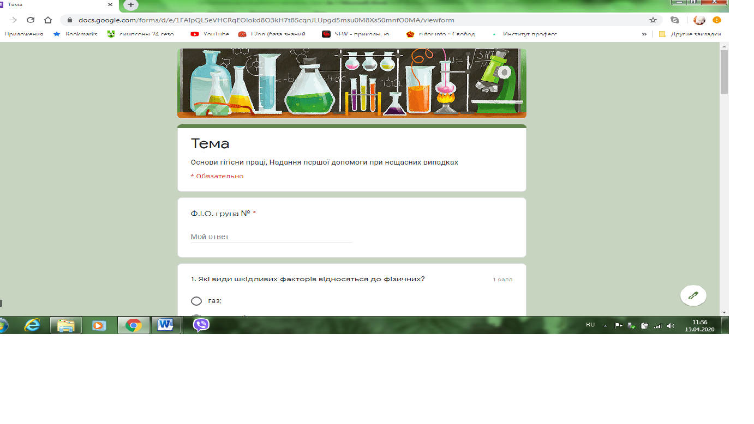
Робота з Google формами
В папці предмета розміщується
Інструкція до виконання завдання для групи:
За наданим посиланням
https://docs.google.com/forms/d/e/1FAIpQLSf7Hyib-Bc_QXCl1z8-mYpPvqk4vNxlpxWIy6R 86_Fjt4vzw/пройдіть тестування на любому гаджеті, який має доступ до мережі Інтернет і в якому встановлений сучасний браузер.
Натисніть «відправити», отримайте оцінку, після чого самостійно перегляньте правильність своїх відповідей.

Slide 8
Playposit
Віртуальне освітнє середовище для створення і спільного використання інтерактивних відео уроків.Викладачі можуть працювати з будь яким онлайн-відео і перетворити пасивний зміст картинки в активний ресурс для роботи з учнями
CamStudio
для створення відео презентацій. Створену відео презентацію в Microsoft Office PowerPoint можно зберігати у відео форматі. Для цього перед початком показу слайдів, запускаємо CamStudio, починаємо показ презентації. Програма запише презентацію в доступному форматі.

Slide 9
OpenShot Video Editor
вільна програма з відкритим кодом для редагування відео у Linux, Mac та Windows.
за її допомогою ви зможете створювати відео
за допомогою безкоштовного редактора можно відео обрізати, накладати ефекти.
https://go playposit/com
https://screencast-o-matic.com/
https://www.openshot.org/uk/

Slide 10
Дякую за увагу! Бажаю міцного здоров'я, професійного зростання, удосконалення і компетентнісного розвитку!

